Slide 1
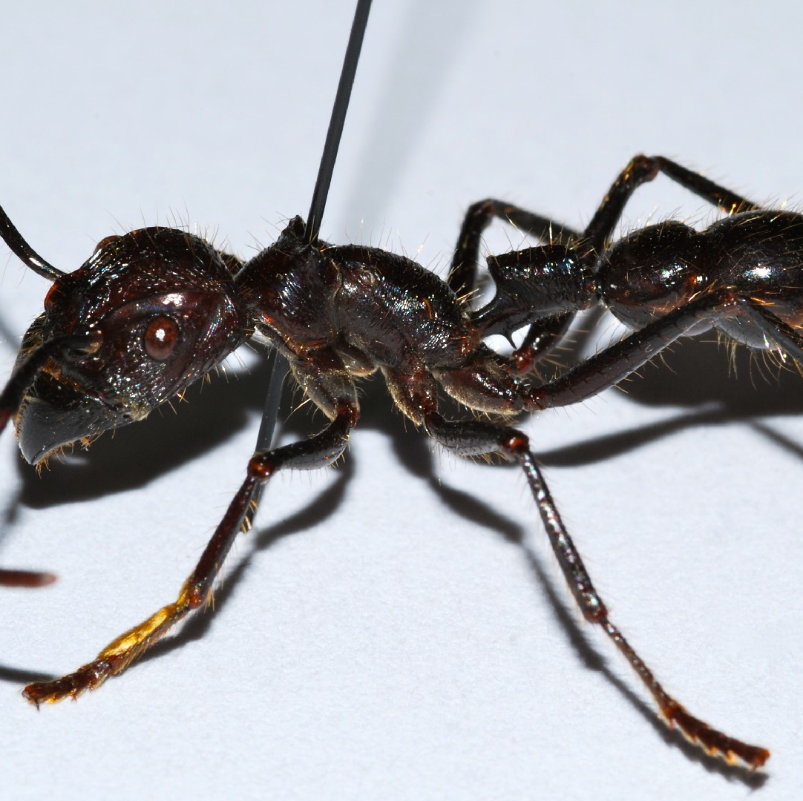
Bullant 6주차 주간 발표
SKN12기 FINAL TEAM 2
발표자 : 박진양

Slide 2

목차
5주차 작업 현황
5주차 멘토링
6주차 예정 작업

Slide 3
1. 5주차 작업 현황
멤버별 5주차 작업
권성호 : Backend
지상원 : Frontend
김재현 : 기능 안정화
윤권 : LSTM 모델 학습
박진양 : 데이터 파이프라인 구축

Slide 4
Backend (AWS 메시징 인프라 구축 & API 확장)
기능 | 기본 API | 확장 기능
AWS SES 이메일 | send_email() | send_bulk_templated_email()
AWS SNS SMS | send_sms() | send_traiding_signal() send_system_alert()
통합 알림 서비스 | send_notification() | _send_websocket()
프로필 설정 | on_profile_update_notification_req() = 알림 선택 | X

Slide 5

Frontend (여러가지 작업)
웹 사이드바 변경
대시보드 수정
튜토리얼 구성 및 백 서버와 연결
설정 페이지 제작 (프로필 관리 : 닉네임, 이메일, 전화번호 알림 설정 : 이메일/SMS/푸시 알림 on/off API 키 설정 관리)
AI 챗봇 기능 확장 – 99% 완료!! (페르소나 별 채팅방 생성 및 삭제)
AI 챗봇 로딩 애니메이션 추가

Slide 6

기능 안정화
채팅 버그 수정 (AI 채팅 세션 관리 안정화) 1) Redis 기반 세션 메모리 디버깅 로직 2) 채팅 히스토리 로드 에러 핸들링 3) WebSocket 연결 끊김 처리
한국투자증권 API R&D 1) WebSocket 실시간 데이터 연동 2) ServiceContainer 통합 관리
대시보드 오버뷰 수정 1) WebSocket 기반 KOSPI/KOSDAQ 표시 2) 포트폴리오 실시간 업데이트

Slide 7

LSTM 모델 학습
사용자가 원하는 종목 입력
60일치 데이터 바탕 -> 5일의 흐름을 예상 -> 상한선 & 하한선 그림 -> 그 선을 데이터 베이스에 저장 -> 실시간 가격과 비교 -> 상한선 도달시 매도 시그널, 하한선 도달시 매수 시그널
How??!! 3년치 미국 주식 거래량 top 100을 학습시킨 모델이 추론을 함

Slide 8

데이터 파이프라인 구축
데이터 수집 (Yahoo Finance 뉴스 크롤링) 1) yfinance library 2) 150여개의 Ticker 설정 3) 최근 일주일치 수집 4) 스케줄러로 주기 설정
중복 제거 1) 데이터마다 Hashkey 매김 2) Hashkey 중복 여부에 따라서 저장 판단
데이터 저장 1) AWS OpenSearch (키워드 검색) 2) Bedrock Knowledge Base (벡터 검색)

Slide 9

2. 5주차 멘토링
알람 기능 (이메일 및 SMS 메시지) : 실시간성은 이메일 <<<< 텔레그램
무엇인가가 성능이 안 좋다? 오히려 좋습니다 : 성능 저조의 원인 파악 -> 연구 -> 포트폴리오
현재의 데이터 저장 방식은 개선이 필요 : OpenSearch & Bedrock 분리된 파이프라인에서.. -> Bedrock 통합 파이프라인으로 진행 -> 이에 대해서 공부를 하고, 작업 진행 예정

Slide 10
3. 6주차 예정 작업
권성호 : 추론서버 질의 및 답 캐시, 개인별 주식 매수매도 추천 알람 시스템 구축 인앱 알람 (메일이나 메시지에 추가됨)
김재현 : 채팅 폴리싱, 대시보드 실시간 데이터, 포트폴리오 실시간 데이터
지상원 : 프론트엔드 고도화 작업 인앱 알람 (메일이나 메시지에 추가됨)
윤권 : main 브랜치와의 코드 병합 및 API 연동
박진양 : 데이터 저장 방식 수정, RAG 기능 구축

Slide 11


3. 6주차 예정 작업
코드 병합 및 추가할 기능 파악
박진양의 코드
김재현의 코드
권성호의 코드
LLM을 활용한 주식 상품 추천 시스템 (DEMO ver)
윤권의 코드
지상원의 코드

Slide 12
감사합니다

